Slide 1

생활 폐기물 분류 모델
(Garbage Classification Model)
8조
20200759 김다현
20201177 은보라
20210868 이호은
20210892 오수아
20210900 최정빈

Slide 2
주제 선정 배경 및 목적
데이터 설명 및 전처리
분석 방법론 설명
4. 모델의 결과
5. 결과의 해석
6. 추가분석
7. 한계점
8. 분석 의의
CONTENTS

Slide 3
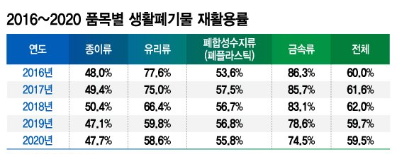
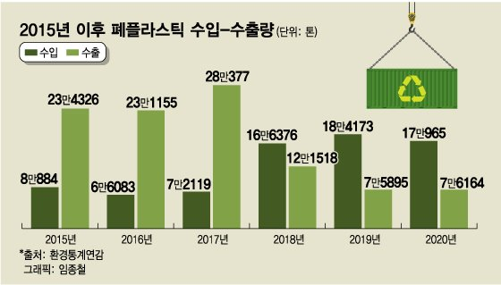
1. 주제 선정 배경 및 목적 - 문제상황
제대로 되지 않는 분리수거
분리배출이 됐을 때의 재활용률
표2 / 김훈남, “힘들게 분리수거 했는데...재활용률, 고작 60%라고?”
머니투데이, 2022.09.25
▶
분리배출: 재활용 전에 소재별로 분리해두는 것
▶
재활용: 분리 수거된 자원들을 다시 사용하게 만드는 것
표1 / 김성은, 김훈남, “분리수거 열심히 했다?…"음식 찌꺼기 그대로" 재활용은 절반만”
머니투데이, 2022.08.31
더 높은 재활용률을 위해
제대로 된 분리수거가 필요 !
Notes:
<제대로 되지 않는 분리수거>
- 꾸준하게 높은 연간 생활폐기물 발생량(지난 20년간 평균 생활폐기물 발생량이 연간 약 1570만 톤)
2020년 6월 폐플라스틱 수입이 금지되기 이전에 수입 수출량을 나타내는 그래프
폐플라스틱 수출국이던 우리나라는 5년 만에 수입국으로 바뀜
플라스틱 생산은 늘어가지만, 분리수거가 제대로 이루어 지지 않아 폐플라스틱 원재료가 부족하기 때문
<분리배출이 됐을 때의 재활용률>
5년간 전체 재활용율은 약 60%대
분리 배출을 했음에도 재활용률이 높지 않음
분리 배출 시 정확하게 구분하여 분리하지 않는 경우 때문

Slide 4




1. 주제 선정 배경 및 목적 - 기대효과
주제
생활 폐기물을 자동으로 분류해주는 모델
기대효과
1. 제대로 된 분리수거를 통한
재활용률의 상승
3. 폐기물 분류에 필요한 인력 절약 및
분류 효율 향상
2. 재활용을 통한 환경 오염 감소
4. 재활용률 상향에 따른 경제적 효과
Notes:
문제상황을 바탕으로 생활 폐기물을 자동으로 분류해주는 모델 구현 이라는 주제 선정

Slide 5
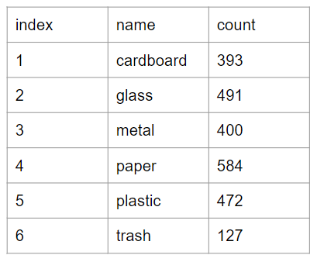
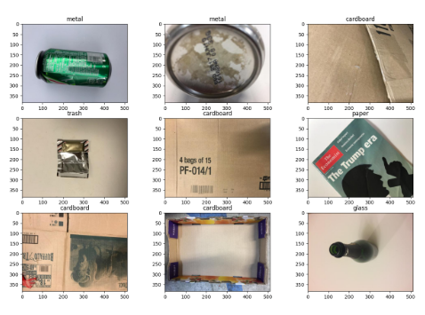
2. 데이터 설명 및 전처리
데이터 확보 방법
데이터 분포
Kaggle에 있는 Garbage Classification(6 classes) Dataset 을 활용
Notes:
6가지 종류의 쓰레기에서 가져온 2,467개의 이미지
사진은 데이터의 예시

Slide 6

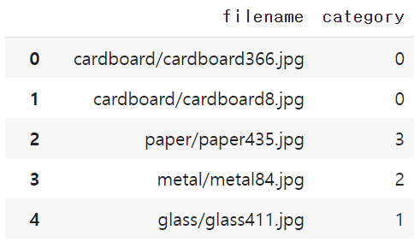
2. 데이터 설명 및 전처리
6개의 클래스로 분류
데이터
Notes:
주어진 경로에서 파일을 탐색하고, 파일들을 6개의 클래스로 분류하여 딕셔너리에 저장하는 작업을 수행하는 코드를 실행한 결과

Slide 7
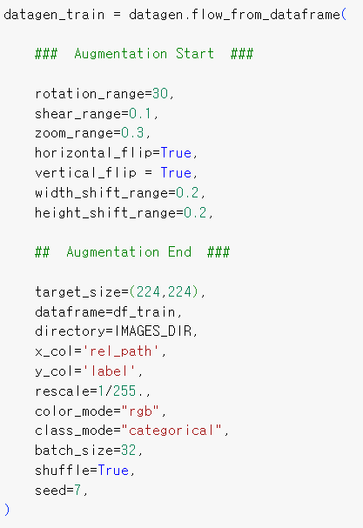
2. 데이터 설명 및 전처리
전처리
데이터 증강 (train에만 적용)
2) 이미지 크기 조정
- 시계방향, 시계반대방향 회전
- 확대, 축소
- 수직, 수평 이동
- 수직, 수평 반전
- 224*224
3) 정규화
- 0에서 1사이의 실수 값으로
Notes:
<데이터 증강>
- 색상 변경은 cardboard와 paper가 제대로 구별되지 않을 것 같아 선택X
- 머신러닝 기법에 데이터 증강을 적용하면 이미지를 array로 바꾸는 과정에서 리소스 문제로 세션 다운 -> 머신러닝 사용할 때는 데이터 증강 X
<이미지 크기 조정>
- 224*224
<정규화>
- 이미지 데이터를 로드할 때 픽셀 값을 0에서 1 사이의 실수 값으로 정규화 하도록 지정

Slide 8
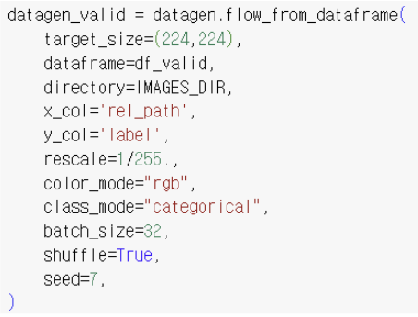
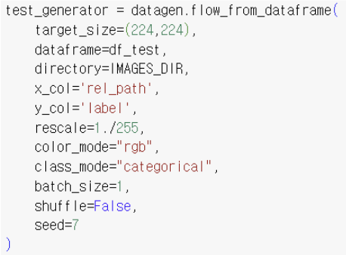
2. 데이터 설명 및 전처리
전처리
4) train / valid / test 나누기
- 비율 70 : 17 : 13
5) Validation / test dataset의 설정
Notes:
- validation / test dataset의 설정은 data augmentation을 제외한 모든 설정은 train dataset과 동일

Slide 9
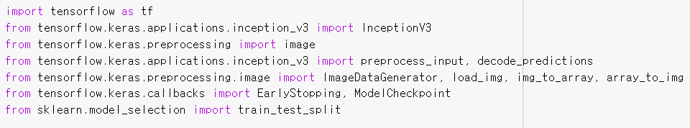
3. 분석 방법론 설명
TensorFlow : 딥러닝과 머신러닝을 위한 오픈소스 라이브러리
전이학습 : 사전 학습된 모델을 사용하여 새로운 작업에 대한 딥러닝 모델을 학습하는 기법

Slide 10
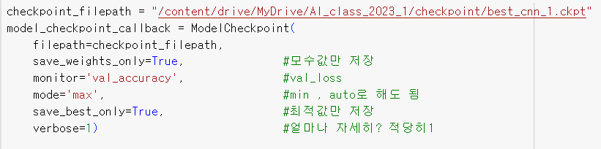
3. 분석 방법론 설명
손실함수 : Cross Entropy, 최적화 알고리즘: Adam ※딥러닝O, 머신러닝X
최적의 성능을 갖는 모형
예상결과 : DenseNet201 > GoogLeNet > ResNet50 > EfficientNetB0 > SVM > XGBoost
Notes:
각 모델마다의 성능 비교를 위해 모든 모델은 손실함수로 Cross Entropy, 최적화 알고리즘으로 Adam 사용
최적의 성능을 갖는 모형은 다음과 같은 callback 사용
DenseNet121, GoogLeNet, ResNet50, EfficientNetB0은 딥러닝 기반의 이미지 분류 모델로, 일반적으로 큰 규모의 데이터셋에서 높은 성능을 발휘하는 경향이 있습니다. 이들 중에서는 DenseNet121이 가장 깊고 밀집한 구조를 가지고 있으며, 그만큼 높은 성능을 기대할 수 있을 것 같아서 다음과 같이 예상하였습니다.
SVM은 머신러닝 기법 중 하나로, 선형 및 비선형 분류에 사용되는 알고리즘입니다. SVM은 작은 데이터셋에서도 상대적으로 좋은 성능을 보이는 경향이 있으나, 딥러닝 모델들보다는 일반적으로 성능이 상대적으로 낮을 수 있습니다. 그래서 다음과 같이 예상하였습니다.
XGBoost는 부스팅 기반의 앙상블 학습 방법으로, 일반적으로 대규모 데이터셋에 대해 좋은 성능을 보이는 경향이 있습니다.

Slide 11
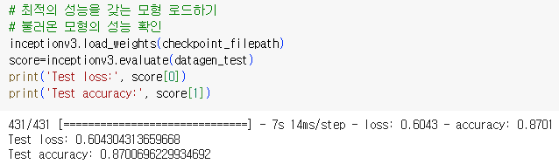
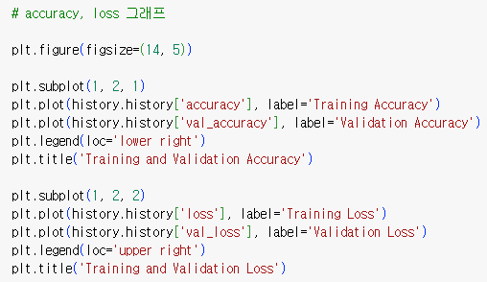
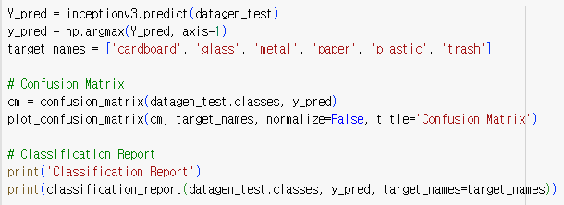
3. 분석 방법론 설명
최적의 성능을 갖는 모형 성능 확인
Accuracy, loss 그래프
Confusion mateix
Notes:
추출할 결과 세 가지 코드 소개
뒤에는 모델링 코드와 결과만 제시할 예정

Slide 12
3. 분석 방법론 설명 - 머신러닝(1)
SVM학습 : validation data를 통해 최적의 모델 선정
Kernel 종류
Linear
Poly
rbf
sigmoid
Notes:
- SVM학습은 validation data를 통해 최적의 모델 선정

Slide 13
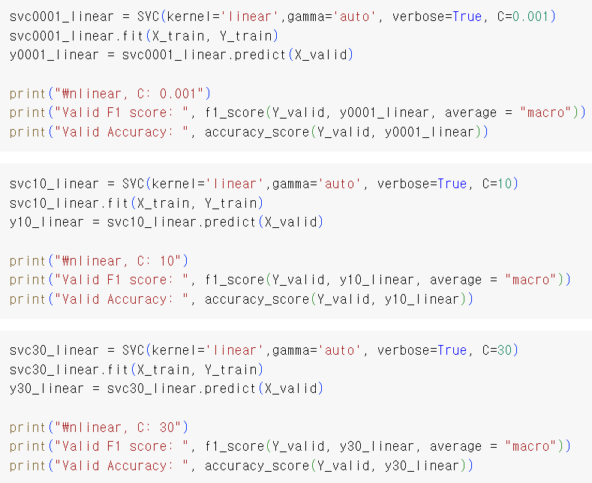
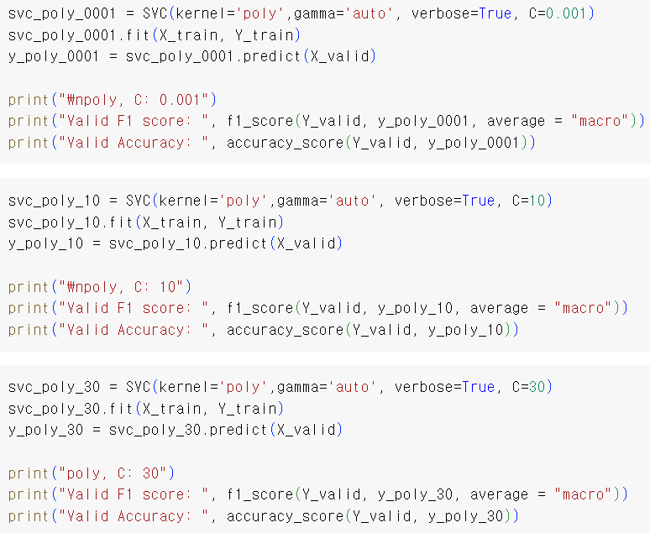
3. 분석 방법론 설명 - 머신러닝(1)
SVM : Linear kernel
SVM : Poly kernel
Notes:
- SVM학습은 validation data를 통해 최적의 모델 선정

Slide 14
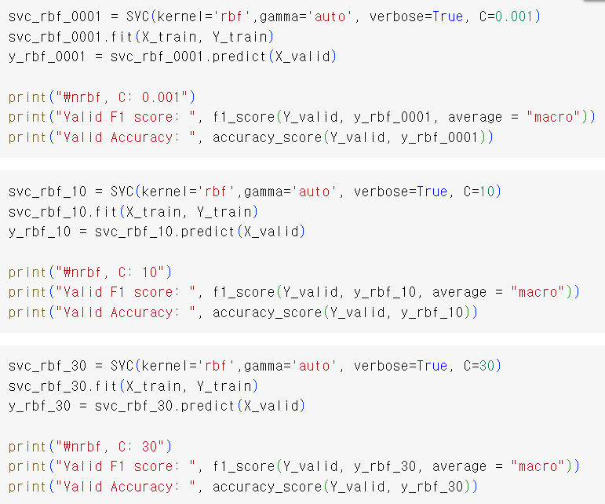
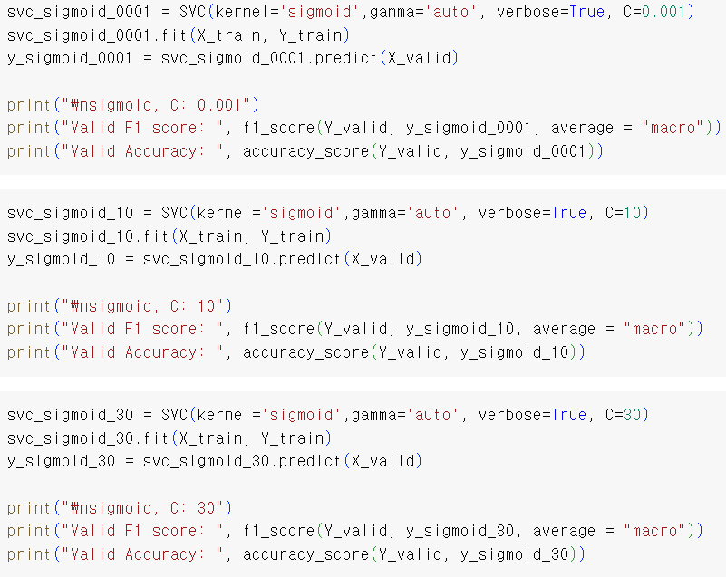
3. 분석 방법론 설명 - 머신러닝(1)
SVM : RBF kernel
SVM : Sigmoid kernel
Notes:
- SVM학습은 validation data를 통해 최적의 모델 선정

Slide 15
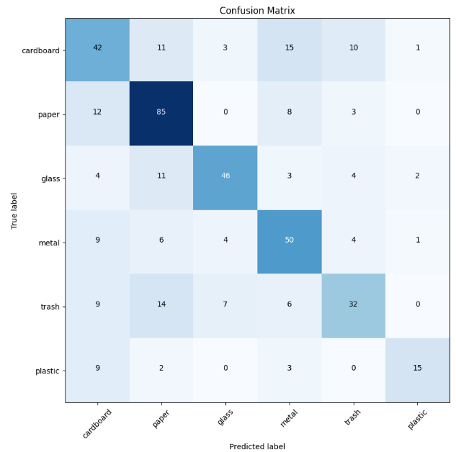
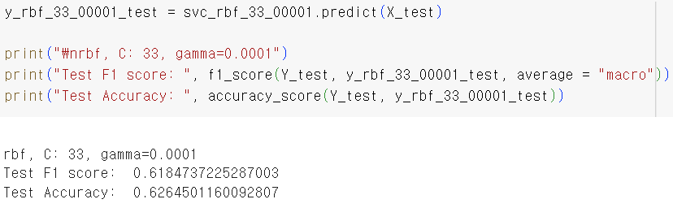
3. 분석 방법론 설명 - 머신러닝(1)
SVM 결과
가장 좋은 커널은 rbf : gamma와 C를 최적화
가장 좋은 모델 test dataset으로 성능 확인
Test F1 score : 0.6185
Test accuracy: 0.6265

Slide 16
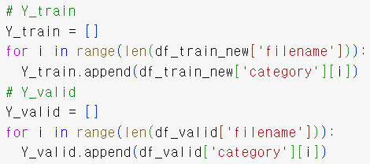
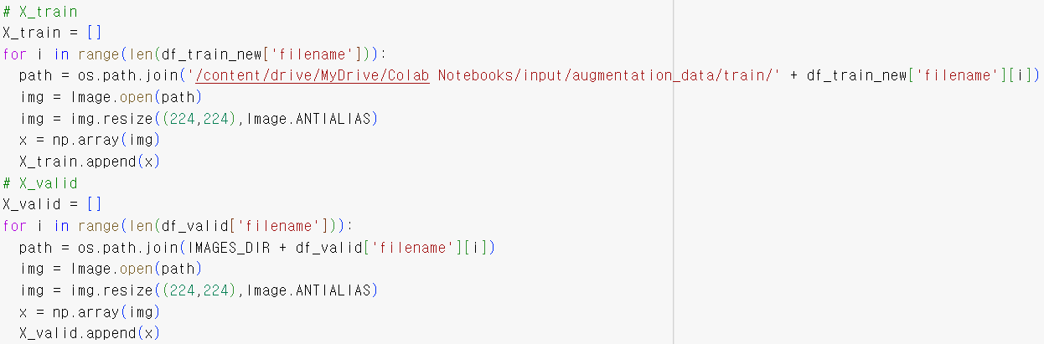
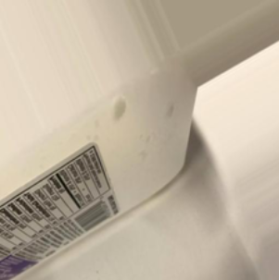
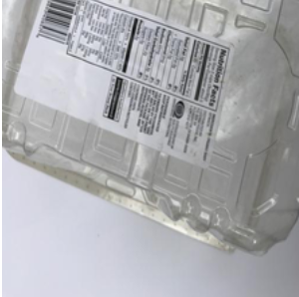
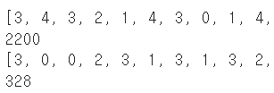
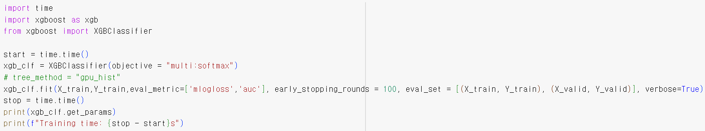
3. 분석 방법론 설명 - 머신러닝(2)
기본적인 XGBoost

Slide 17
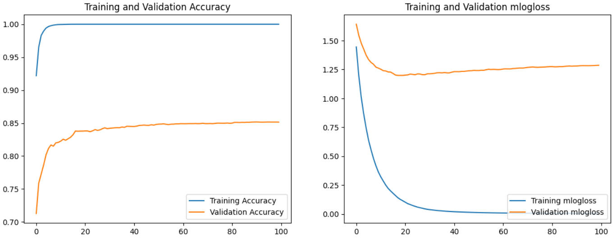
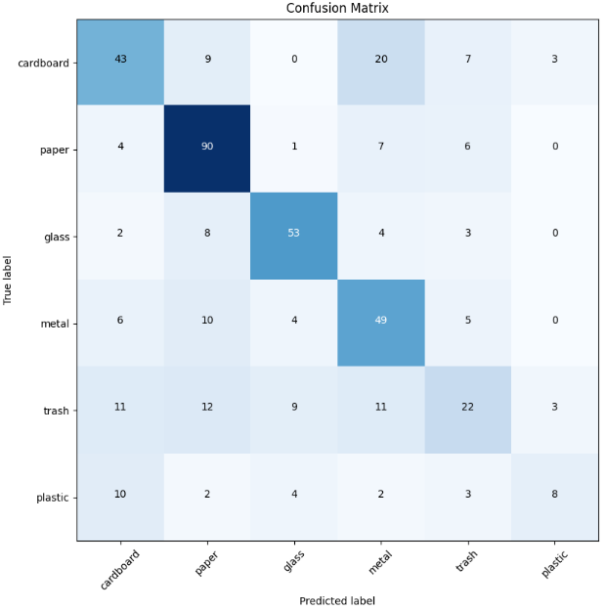
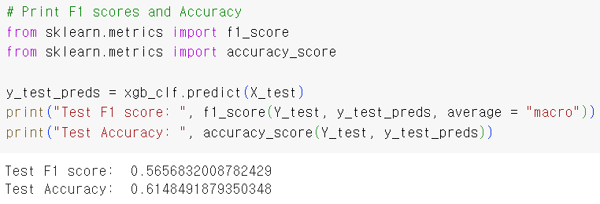
3. 분석 방법론 설명 - 머신러닝(2)
기본적인 XGBoost 결과
Test F1 score : 0.5657
Test accuracy : 0.6148

Slide 18
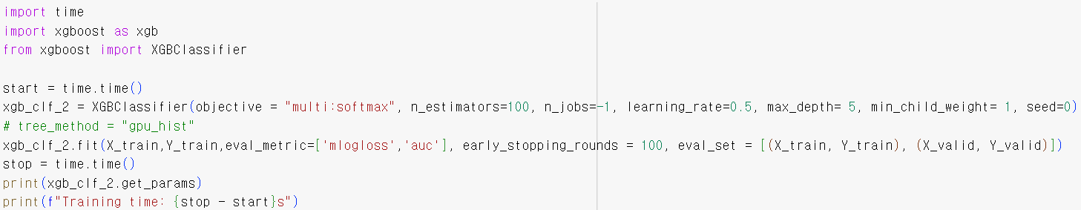
3. 분석 방법론 설명 - 머신러닝(2)
파라미터 조절한 XGBoost
앙상블에 사용되는 트리의 개수를 100개로 지정
모델 훈련에 사용되는 CPU 코어의 수를 지정 : -1로 설정되어 있어 가능한 모든 코어 사용
각 트리의 기여도를 조절하는 학습률을 0.5로 설정
트리의 최대 깊이를 5로 제한
최소 가중치 합을 1로 설정

Slide 19
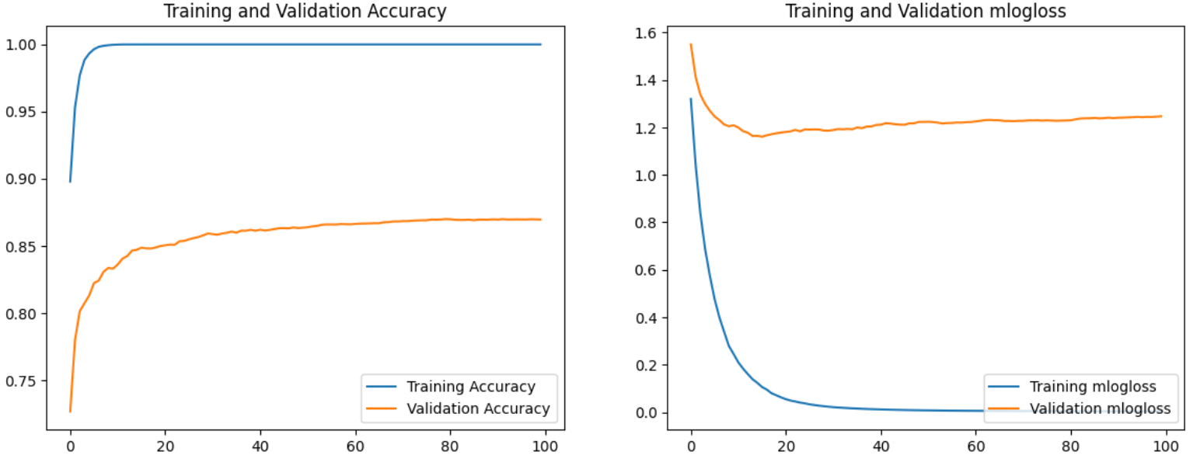
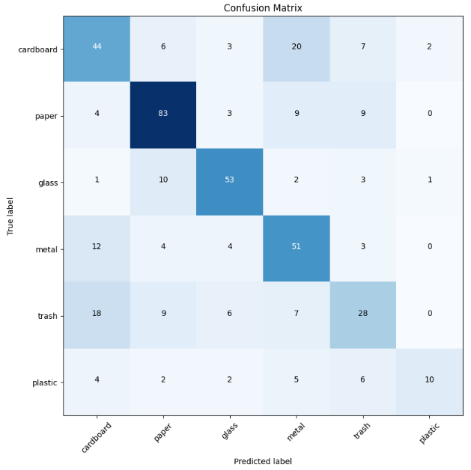
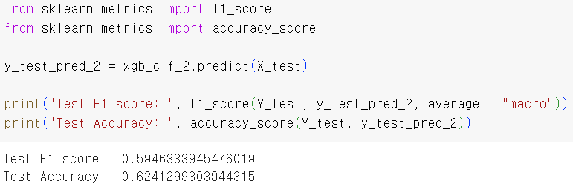
3. 분석 방법론 설명 - 머신러닝(2)
파라미터 조절한 XGBoost 결과
Test F1 score : 0.5946
Test accuracy : 0.6241

Slide 20
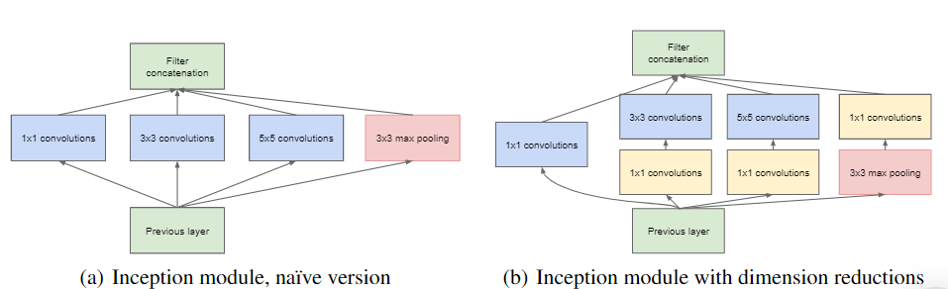
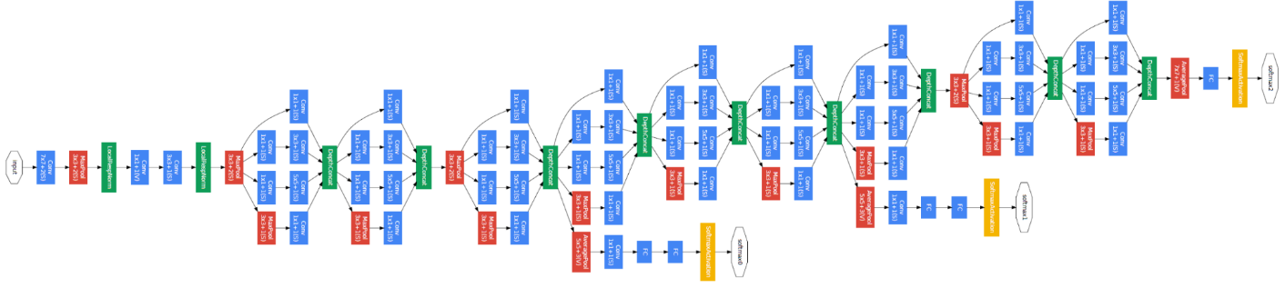
3. 분석 방법론 설명 – 딥러닝(1)
GoogLeNet
총 22개의 층으로 이루어져 있으며,
총 9개의 Inception 모듈을 포함하고 있는 모델.
Szegedy et al., 2014
Notes:
첫 번째 모델은 GoogLeNet입니다.
구글넷은 총 22개의 층으로 이루어져 있으며, 총 9개의 Inception 모듈을 포함하고 있고, 연산을 하는 데 소모되는 자원의 사용 효율이 좋다는 특징이 있습니다.
여기서 inception 모듈이란 layer를 하나의 sub-network 구조로 구성하여 연산량을 대폭 줄일 수 있게 해준 GoogLeNet의 핵심적인 구조입니다.

Slide 21
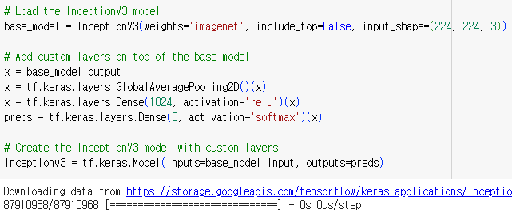
3. 분석 방법론 설명 – 딥러닝(1)
GoogLeNet
Notes:
InceptionV3를 불러와서 Global Average Pooling layer와 fully connected layer를 두 층 쌓아준 뒤, 컴파일해줬습니다.

Slide 22
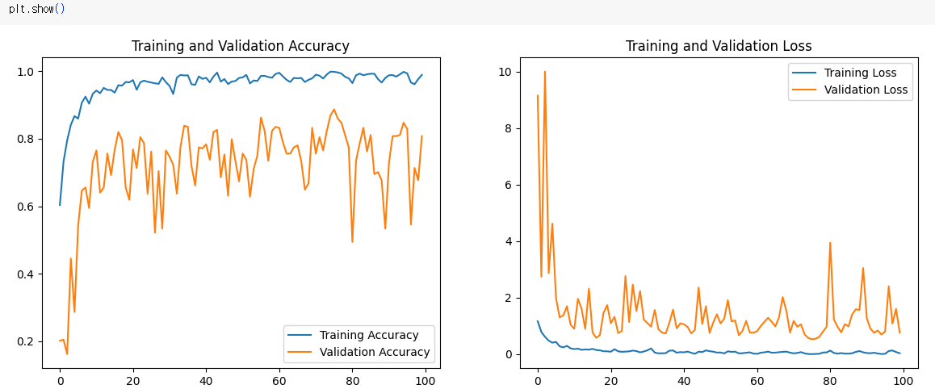
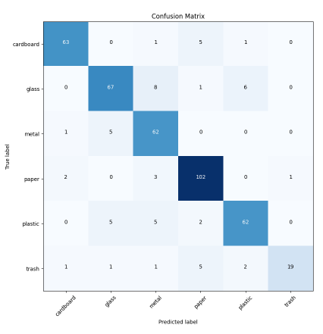
3. 분석 방법론 설명 – 딥러닝(1)
GoogLeNet 결과
Test loss: 0.6043
Test accuracy: 0.8701
Notes:
그 결과 test loss는 0.6043, test accuracy는 0.8701이 나왔습니다.

Slide 23
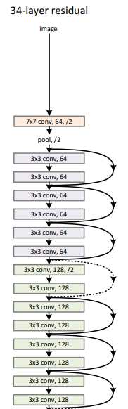
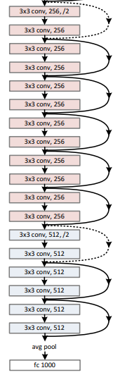
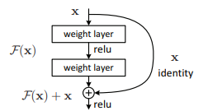
3. 분석 방법론 설명 – 딥러닝(2)
ResNet
input 값들이 중간의 특정 레이어들을 모두 거치지 않고
한번에 건너 뛰는 skip connection을 사용.
Notes:
두 번째 모델은 ResNet입니다.
레즈넷은 인풋 값들이 중간의 특정 레이어들을 모두 거치지 않고 한번에 건너 뛰는 skip connectio을 사용한다는 특징이 있습니다.
구조를 보면 Convolution 과 Pooling의 반복으로 통해 특징을 추출하고, 마지막에 완전연결층을 통해 분류하는 것을 볼 수 있습니다.

Slide 24
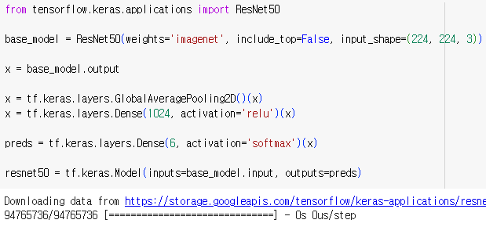

3. 분석 방법론 설명 – 딥러닝(2)
ResNet
Notes:
Resnet50을 불러와서 Global Average Pooling layer와 fully connected layer를 두 층 쌓아준 뒤, 컴파일해줬습니다.

Slide 25
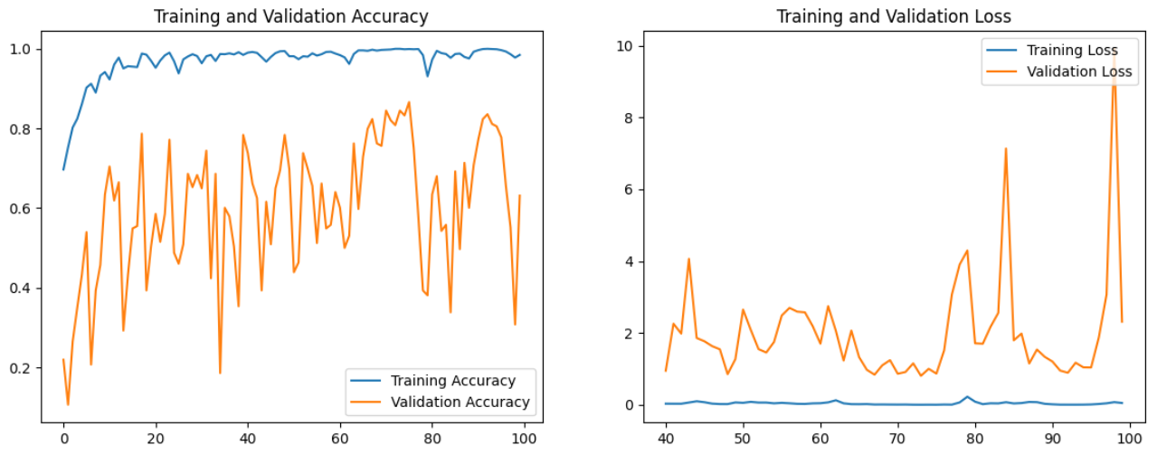
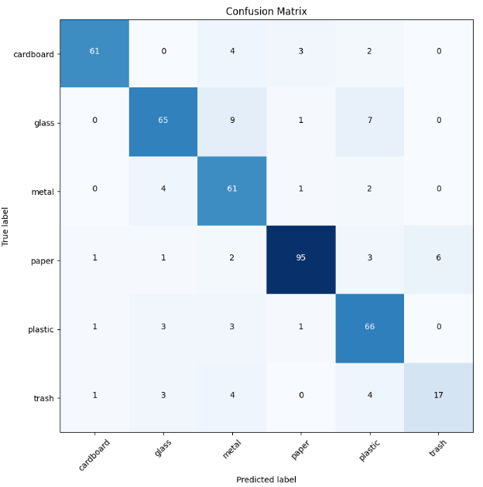
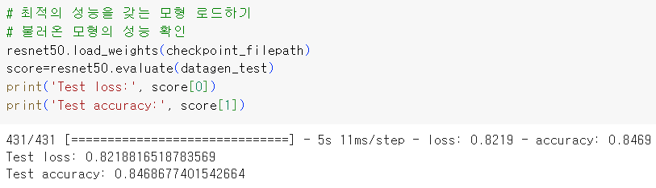
3. 분석 방법론 설명 – 딥러닝(2)
ResNet50 결과
Test loss: 0.8219
Test accuracy: 0.8469
Notes:
그 결과 test loss는 0.8219, test accuracy는 0.8469가 나왔습니다.

Slide 26
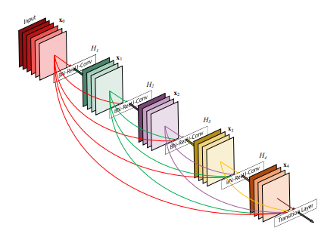
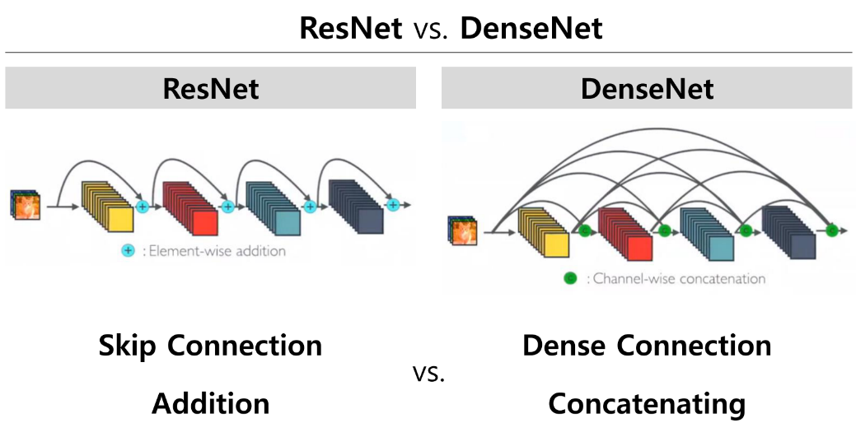
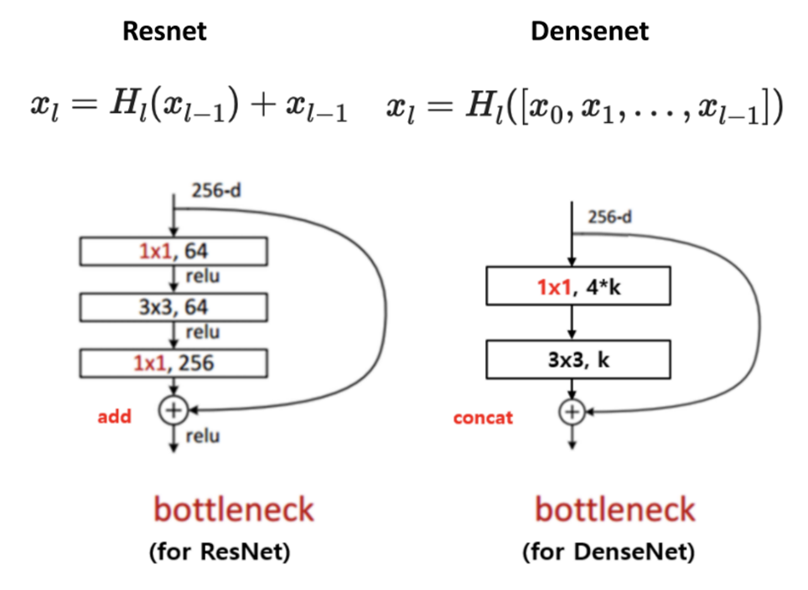
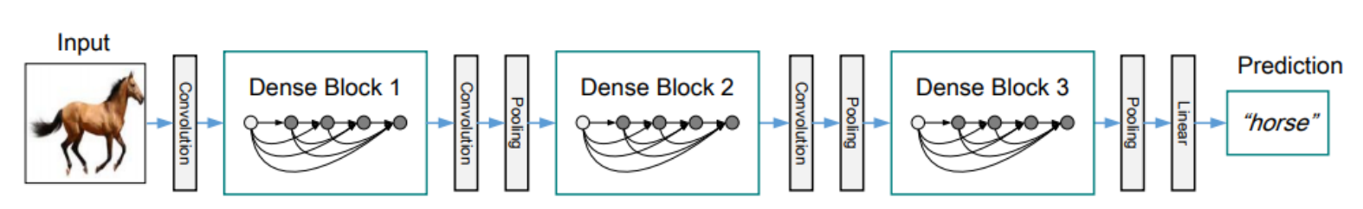
3. 분석 방법론 설명 – 딥러닝(3)
DenseNet201
Huang et al., 2016
DenseNet은 ResNett보다 적은 파라미터 수로 더 높은 성능을 가진 모델.
Skip Connection이 덧셈을 통해 이루어지는 ResNet와 달리,
DenseNet은 각 dense block 내에서 concatenation을 통하여 이루어짐.
CVPR 2017 Best Paper Awards
Notes:
세 번째 모델은 DenseNet입니다.
DenseNet은 ResNet보다 적은 파라미터 수로 더 높은 성능을 가진 모델로 Skip Connection이 덧셈을 통해 이루어지는 ResNet와 달리,
각 dense block 내에서 concatenation을 통하여 이루어집니다.

Slide 27
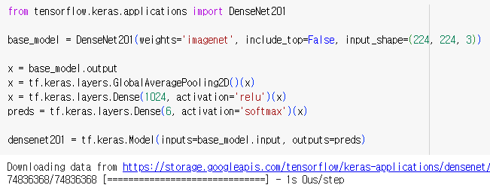
3. 분석 방법론 설명 – 딥러닝(3)
DenseNet201
Notes:
DenseNet201을 불러와서 Global Average Pooling layer와 fully connected layer를 두 층 쌓아준 뒤, 컴파일해줬습니다.

Slide 28
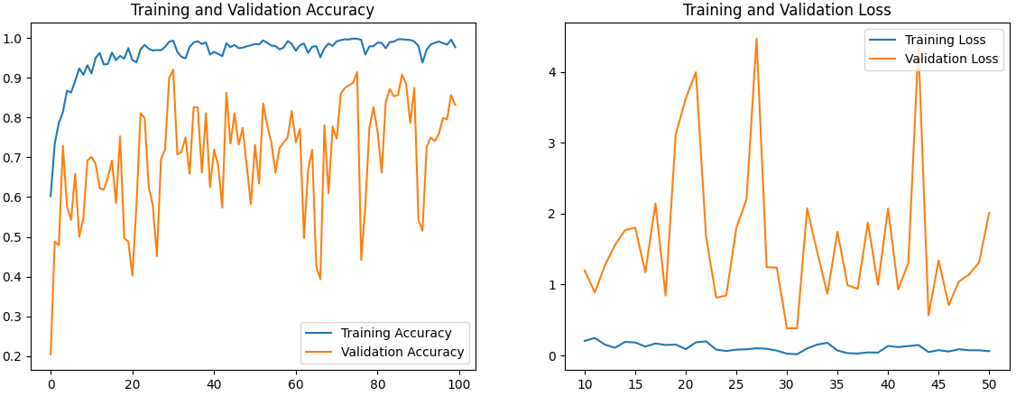


3. 분석 방법론 설명 – 딥러닝(3)
DenseNet201 결과
Test loss: 0.4272
Test accuracy: 0.9142
Notes:
그 결과 test loss는 0.4272, test accuracy는 0.9142가 나왔습니다.

Slide 29

3. 분석 방법론 설명 – 딥러닝(4)
EfficientNetB3
depth, width, resolution조합을 효율적으로 만들 수 있도록 하는 compound scaling 방법을 제안하며 이를 통해 더 작은 크기의 모델로도 성능을 높임
Notes:
EfficientNet은 한정된 자원으로 최대의 효율을 내 더 나은 성능을 얻고자 만들어진 모델입니다.
최적의 depth, width, resolution의 조합을 찾는 compound scaling 방법을 사용하고 있습니다.

Slide 30

3. 분석 방법론 설명 – 딥러닝(4)
EfficientNetB3
Notes:
EfficientNetB3를 불러와서 Global Average Pooling layer와 fully connected layer를 두 층 쌓아준 뒤, 컴파일해줬습니다.

Slide 31



3. 분석 방법론 설명 – 딥러닝(4)
EfficientNetB3 결과
Test loss: 0.7457
Test accuracy: 0.8353
Notes:
그 결과 test loss는 0.7457, test accuracy는 0.8353가 나왔습니다.

Slide 32



3. 분석 방법론 설명 – 딥러닝(4)
EfficientNetB3 결과
EfficientNet의 최적의 Input size가 존재
Image를
300 * 300로
Resize한 뒤
다시 분석
EfficientNet-B3(83.53%)가
DenseNet-201(91.42%) & ResNet-50(84.69%)보다
성능이 낮은 이유?
Notes:
일반적으로 EfficientB3는 ResNet50과 DenseNet201보다 성능이 좋은 것으로 알려져 있습니다.
하지만 저희 분석 결과, 오히려 efficientnet-b3가 densenet201과 resnet50보다 더 낮은 성능을 보였습니다.
그 이유를 찾아본 결과, efficientnet에는 최적의 input size가 존재한다고 알려져있었는데요.
Input size는 실제로는 다른 값을 사용해도 되지만, 각 모델에 대한 최적의 size이므로, 테스트할 당시 input size를 위 표와 같이 먼저 시작하는 것이 좋습니다.
그래서 저희 모델에 해당하는 efficientb3의 최적 input size로 알려진 300으로 resize를 해 준뒤 다시 분석을 진행했습니다.

Slide 33



3. 분석 방법론 설명 – 딥러닝(4)
EfficientNetB3 결과
Test loss: 0.3406
Test accuracy: 0.9281
Notes:
그 결과 test loss는 0.3406, test accuracy는 0.9281로 크게 향상된 결과를 얻을 수 있었습니다.

Slide 34
3. 분석 방법론 설명 – 전이학습을 통해서 모델을 미세 조정
미세 조정 : 사전 학습된 모델을 사용하여 새로운 작업에 대한 딥러닝 모델을 학습하는 기법
1) 사전 학습된 모델 가져오기
2) 모델 구조 수정
3) 미세조정 수행
4) 새로운 데이터셋으로 학습
Notes:
그 다음, 저희는 모델들의 성능을 더 높이기 위해 미세조정을 시도해봤습니다.
미세조정은 보통 새로운 데이터셋에서 모델의 최상위 레이어를 제외한 다른 레이어들을 고정시킨 후, 최상위 레이어를 새로운 데이터셋에 맞게 학습하는 단계입니다.
이는 사전 학습된 모델의 일반적인 특징 추출 능력을 유지하면서 새로운 데이터셋에 특화된 패턴을 학습할 수 있도록 합니다.
Tensorflow에서의 일반적인 미세조정 과정은 다음과 같습니다.
사전 학습된 모델 가져오기: 이는 모델의 가중치와 아키텍처를 포함합니다.
모델 구조 수정: 가져온 사전 학습된 모델의 최상위 레이어를 제거하거나 변경하여 새로운 데이터셋에 맞게 모델 구조를 수정합니다. 새로운 데이터셋에 맞는 출력 클래스 수에 맞게 마지막 레이어를 조정해야 합니다.
미세조정 수행: 모델의 일부 또는 전체 레이어를 동결(freeze)하고, 일부 또는 전체 레이어의 학습 가능한 가중치를 재조정합니다.
새로운 데이터셋으로 학습: 수정된 모델과 새로운 데이터셋을 사용하여 학습을 진행합니다. 이때 동결된 레이어는 고정되어 있으며, 학습 가능한 레이어만 업데이트됩니다.

Slide 35


3. 분석 방법론 설명 –미세 조정
Fastai
: 전이 학습 지원 (사전 학습된 모델은 ImageNet에서 미리 학습된 상태)
자동으로 미세조정이 이루어지지만, 필요에 따라 해당 동작을 수정하고 제어할 수 있음
Notes:
미세조정 과정을 쉽게 진행하기 위해 저희는 pytorch fastai를 사용했습니다.
fastai 라이브러리는 기본적으로 전이 학습(transfer learning)을 지원하며, 이는 사전 학습된 모델의 가중치를 초기화하여 새로운 데이터셋에 대해 학습하는 데 사용됩니다.
Tensorflow와 마찬가지로 사전 학습된 모델은 대규모 데이터셋(예: ImageNet)에서 미리 학습된 상태로 제공됩니다.
저희는 lr_find()를 통해 찾은 최적의 learning rate를 base learning rate로 넣고 fine_tune()함수를 사용해 미세조정 진행하였습니다.

Slide 36




3. 분석 방법론 설명 –미세 조정
정확도 추출
실제값
Confusion matrix 추출
예측값
Notes:
실제 데이터의 class와 예측한 class를 이용해서 정확도를 구하고, 이를 바탕으로 혼동행렬을 만들었습니다.

Slide 37

3. 분석 방법론 설명 –미세 조정
Fastai 모델링
데이터 증강
수평, 수직 반전
최대 30도 무작위 회전
최대 1.3배까지 확대 또는 축소
최대 0.2의 왜곡 적용
Notes:
Fastai역시 tensorflow를 사용할 때와 마찬가지로 train data에 data augmentation을 적용하였습니다.
다만, tensorflow에서 적용했던 shear_range는 fastai 내 함수에 없어 제외했습니다.

Slide 38



3. 분석 방법론 설명 –미세 조정
Fastai 모델생성
각 모델에 Fastai 적용 결과
GoogLeNet
ResNet50
DenseNet201
EfficientNetB0
accuracy(%):
92.5754
accuracy(%):
94.1995
accuracy(%):
95.1276
accuracy(%):
Notes:
각 모델별로 fastai를 통해 미세조정을 진행한 결과
구글넷은 92.5754%
레즈넷50은 94.1995%
덴스넷201은 95.1276%
의 정확도를 보였습니다.
하지만, efficientnetb3는 코랩의 메모리 부족문제로 미세조정이 불가능했습니다.

Slide 39
4. 모델의 결과
머신러닝
기법
딥러닝
기법
Model | Learning rate & Epochs | loss | Accuracy(%) | 전이학습 후 Accracy(%)
SVM | 0.001 &100 | - | 62.65 | -
XG Boost |  | - | 62.41 | -
GoogleNet |  | 0.6043 | 87.01 | 92.57
ResNet50 |  | 0.8219 | 84.69 | 94.19
DenseNet201 |  | 0.4272 | 91.42 | 95.12
EfficientnetB0 |  | 0.4375 | 92.34 | Out of memory
Notes:
전이 학습 후의 결과가 각각 모델을 구현하여 돌렸을 때의 성능 비교와 다른 이유는 ~
- 직접 구현한 모델의 정확도를 바탕으로 결과를 해석해 보고자 함
- 기본적으로 Keras는 모델 훈련에 사용되는 optimizer에 learning rate값을 제공
(Adam의 경우 기본 학습률은 0.001)

Slide 40
5. 결과의 해석
예상결과 : EfficientNetB3 > DenseNet201 > ResNet50 > GooLeNet > XGBoost > SVM
실제결과(미세조정 전) : EfficientNetB3 > DenseNet201 > ResNet50 > GooLeNet > XGBoost > SVM
실제결과(미세조정 후) : DenseNet201 > ResNet50 > GooLeNet > XGBoost > SVM
CNN이 머신러닝 기법보다 성능이 좋은 이유
지역적인 특징 추출
자동 특징 학습
계층적 구조
역전파 알고리즘
Notes:
1. 지역적인 특징 추출: CNN은 이미지의 지역적인 특징을 추출하기 위해 컨볼루션 연산을 사용합니다. 이를 통해 이미지의 공간적인 구조를 고려하여 특징을 추출할 수 있습니다. 반면에 전통적인 머신러닝 기법은 이미지를 사전에 정의된 특징 벡터로 변환하여 분류에 사용합니다. CNN은 이미지의 지역적인 정보를 제대로 반영하여 이미지 분류 작업에서 더 좋은 성능을 발휘할 수 있습니다.
2. 자동 특징 학습
: 딥러닝은 이미지의 특징을 자동으로 학습할 수 있습니다. 이는 데이터로부터 고수준 특징을 추출하기 위해 여러 개의 은닉 계층으로 구성된 심층 신경망을 학습하는 것을 의미합니다. 딥러닝 모델은 이미지의 저수준 특징부터 고수준 추상 특징까지 계층적으로 학습하여 복잡한 패턴과 의미를 잘 이해할 수 있습니다.
3. 계층적 구조: 딥러닝 모델은 여러 개의 계층적인 구조를 갖고 있습니다. 저수준 특징을 추출하는 계층과 고수준 추상 특징을 추출하는 계층이 순차적으로 연결되어 있습니다. 이러한 계층 구조는 이미지의 다양한 수준의 특징을 효과적으로 학습할 수 있도록 도와줍니다. 예를 들어, 초기 계층은 간단한 선, 모서리 등의 특징을 탐지하고, 후반 계층은 더 복잡한 형태와 의미 있는 패턴을 탐지할 수 있습니다.
4. 역전파 알고리즘: CNN은 역전파 알고리즘을 사용하여 학습합니다. 역전파 알고리즘은 네트워크의 가중치를 조정하여 손실 함수를 최소화하는 방향으로 학습합니다. 이를 통해 CNN은 이미지 분류 작업에 최적화된 가중치를 자동으로 학습할 수 있습니다. 이는 CNN이 데이터에 더 잘 적응하고 일반화 성능을 향상시킬 수 있게 해줍니다.

Slide 41

5. 결과의 해석
SVM이 XGBoost보다 성능이 좋은 이유
데이터가 불균형하기 때문에
XGBoost가 SVM보다 좋은 성능을 보일 것으로 예상
XGBoost의 파라미터 적합이 덜 이루어짐
CNN과 결합하여 성능 향상을 유도하고자 함
SVM Accuracy: 62.65%
XGBoost Accuracy: 62.41%
Notes:
데이터 분포를 보면 paper와 trash는 약 1:5 정도로 불균형한 데이터라고 볼 수 있습니다.
저희는 XGBoost가 불균형한 데이터에서 강점을 보이기 때문에 SVM보다 더 좋은 성능을 보일 것으로 예상했습니다.
하지만, 실험 결과 SVM이 XGBoost보다 높은 정확도를 보였습니다.
저희 조원들은 이 이유가 XGBoost의 모델 학습 시간이 길어 파라미터 적합을 충분히 시키지 못했기 때문이라고 추정하였습니다.
그래서 우리 데이터셋에서 CNN과 XGBoost 기법을 결합한 방법을 사용한다면 더 좋은 정확도를 낼 수 있을 것이라고 생각했고, 이를 진행해보았습니다.

Slide 42


6. 추가분석
CNN + XGBoost
Test accuracy: 0.1671

Slide 43


6. 추가분석
DenseNet201 + XGBoost
Test accuracy: 0.2251

Slide 44



6. 추가분석
Multi Class Classification
Accuracy(%) : 89.3424
Notes:
저희 데이터는 각 이미지에 하나의 폐기물만 존재합니다.
따라서 여러 폐기물이 존재하는 이미지에 대해서는 분류가 불가능하다는 단점이 존재합니다.
이에 대한 분석을 진행하고자 함.
하나의 이미지에 여러 폐기물이 존재하는 이미지를 찾을 수 없었기 때문에 현재 모델에 사용한 이미지를 2장을 결합해 multi-class 데이터를 만들고 Densenet201 모델을 사용해서 이에 대한 분석을 진행해보았습니다.
그 결과, 89.34%의 정확도를 보였습니다.

Slide 45
7. 한계점
6가지의 class로만 분류
[환경부 재활용품 분리배출 가이드라인]
- 재활용품 : 종이팩, 캔류, 유리병, 플라스틱, 비닐류, PET병, 소형가전류
- 폐가전제품 및 대형 폐기물
- 음식물류폐기물
- 유해폐기물
- 가연성폐기물 및 불연성폐기물
- 기타 폐기물 : 연탄재 등, 아이스팩, 에어캡(뽁뽁이)
참고문헌
[1] 가나다라
Colab 리소스 문제
Notes:
- 현재 우리 모델은 생활 폐기물을 6가지의 class로만 분류한다는 한계가 있다.
- Colab 리소스 문제로 최적화되지 않은 모델이 존재한다.

Slide 46
8. 분석 의의
스마트 쓰레기통 개발에 활용
어플이나 웹사이트를 통해
생활 폐기물 자동분류 서비스 구현
▶
폐기물을 쓰레기통에 넣으면 어떤 종류의
재활용품인지 판단하여 자동으로 분류
▶
분리 배출하고자 하는 폐기물의 사진을
업로드하면 어떤 종류의 재활용품인지
알려주는 자동 분류 서비스
▶
분리배출율 증가
▶
분리 배출이 잘못 된 경우 다시 분리
배출하는데 드는 시간, 인력, 예산 감소
▶
어떤 종류의 재활용품인지 구별하기
어려운 경우에 도움이 될 수 있음.
Notes:
하지만 생활 폐기물 분류 시스템은 다음과 같은 의의를 갖습니다.
첫째, 스마트 쓰레기통 개발에 활용될 수 있습니다.
분리배출율을 증가시킬 수 있고, 폐기물을 쓰레기통에 넣으면 어떤 종류의 폐기물인지 판단해 자동으로 분류해줄 수 있습니다.
이를 통해 분리 배출이 잘못 되었을 경우에 다시 분리 배출하는 데 드는 시간, 인력, 예산 등을 감소시킬 수 있습니다.
둘째, 어플이나 웹사이트로 구현될 수 있습니다.
분리 배출하고자 하는 폐기물의 사진을 업로드하면 어떤 종류의 폐기물인지 알려주는 자동 분류 서비스를 통해 올바른 분리배출을 늘릴 수 있습니다.

Slide 47
Thank You
8조
20200759 김다현
20201177 은보라
20210868 이호은
20210892 오수아
20210900 최정빈

